Slide 1

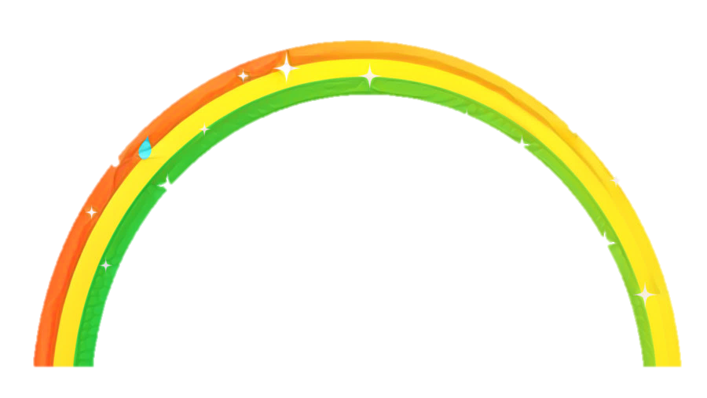



CHÀO MỪNG CÁC THẦY CÔ VỀ DỰ GIỜ THĂM LỚP
TOÁN 3
Giáo viên: Nguyễn Thị Nhàn

Slide 2


Slide 4















TRÒ CHƠI: AI NHANH? AI ĐÚNG?
Nhanh
Vừa phải
Chậm
Hiện tất cả
Ẩn tất cả

Slide 6

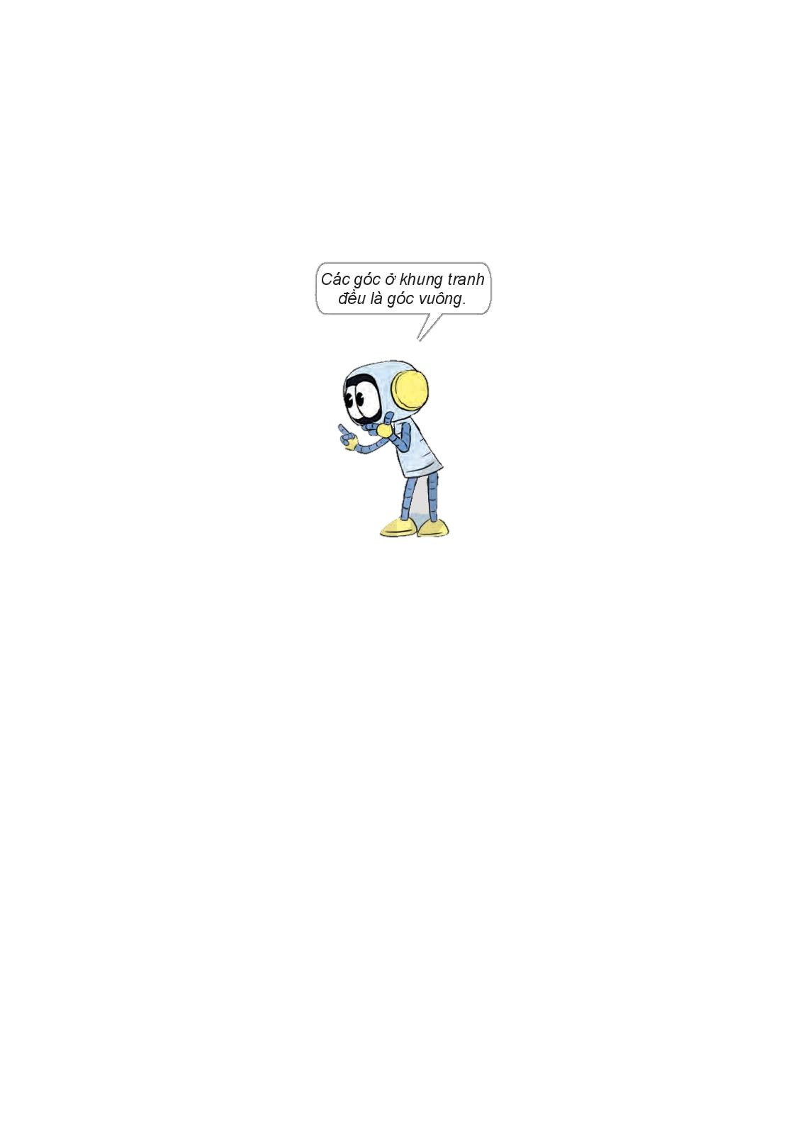
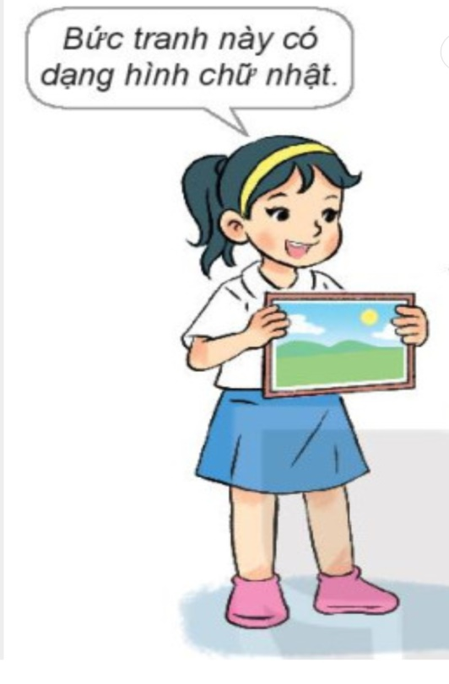
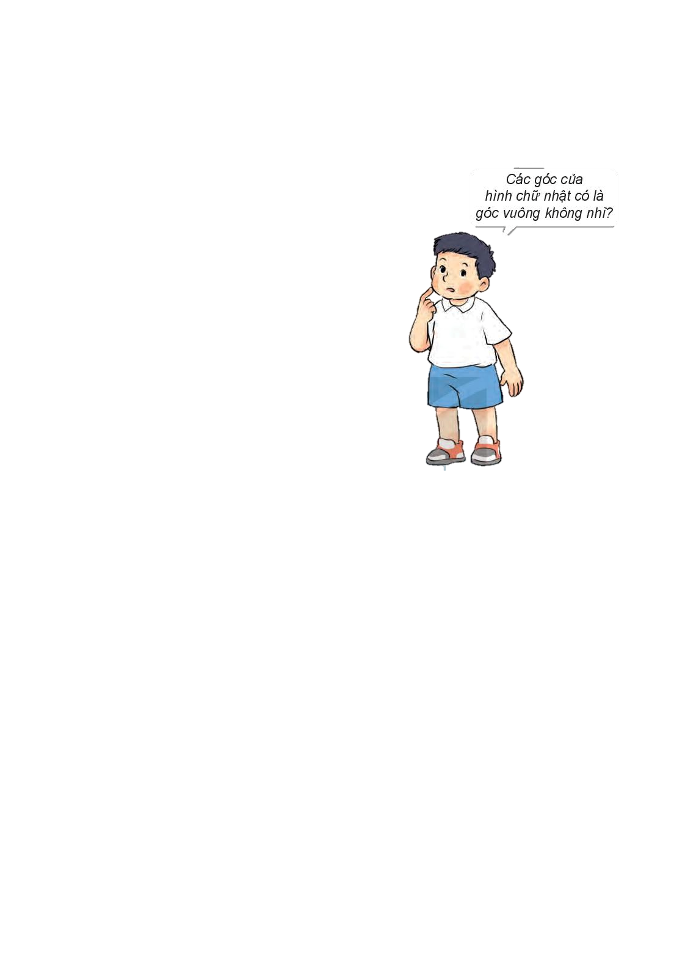


Slide 7
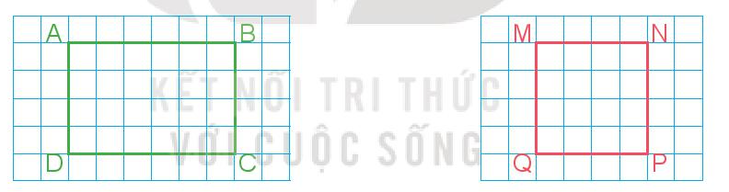
- 4 đỉnh, 4 cạnh, 4 góc
- 4 đỉnh, 4 cạnh, 4 góc

Slide 8
Dùng ê ke kiểm tra các góc của hình chữ nhật và hình vuông?
2. Đo độ dài các cạnh của hình chữ nhật và hình vuông?
Nêu nhận xét.

Slide 9
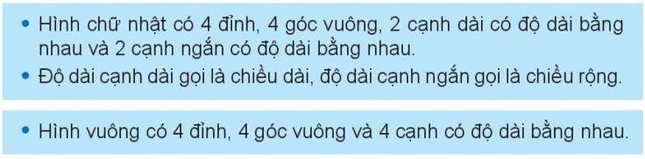
- 4 đỉnh, 4 cạnh, 4 góc vuông;
- 4 đỉnh;
- 2 cạnh dài bằng nhau AB = CD;
2 cạnh ngắn bằng nhau AD = BC.
- 4 góc vuông;
- 4 cạnh bằng nhau.
Ghi nhớ
Chiều dài
- Độ dài cạnh dài
- Độ dài cạnh ngắn
Chiều rộng

Slide 10

HOẠTĐỘNG

Slide 11

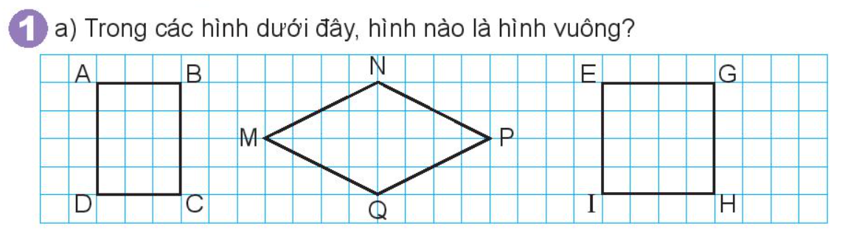
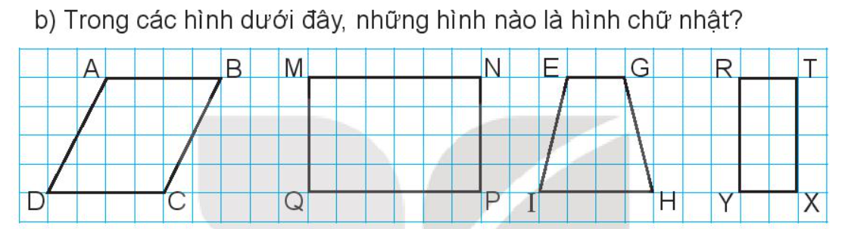

Slide 12
Hình EGHI là hình vuông

Slide 13
Hình MNPQ, RTXY là hình chữ nhật

Slide 14
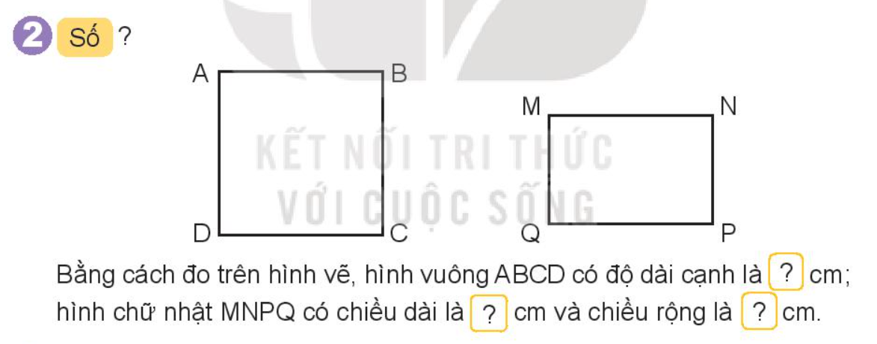
Bằng cách đo trên hình vẽ, hình vuông ABCD có độ dài cạnh là .....cm; hình chữ nhật MNPQ có chiều dài là .... cm và chiều rộng là .... cm.

Slide 15
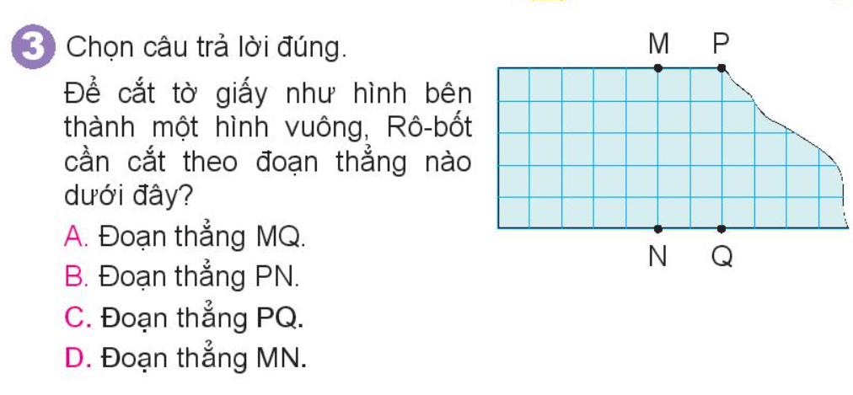

Hết giờ
2
8
0
1
3
6
7
9
10
5
4

Slide 17
Củng cố

Slide 18
Củng cố
Đ/S?
Hình vuông là hình chữ nhật.
Đ

Slide 19
- 4 đỉnh, 4 cạnh, 4 góc vuông;
- 4 đỉnh;
- 2 cạnh dài bằng nhau AB = CD;
2 cạnh ngắn bằng nhau AD = BC.
- 4 góc vuông;
- 4 cạnh bằng nhau.
Ghi nhớ

Slide 20

Xin kính chúc các thầy cô giáo mạnh khoẻ, chúc các em chăm ngoan, học giỏi.

